Slide 1
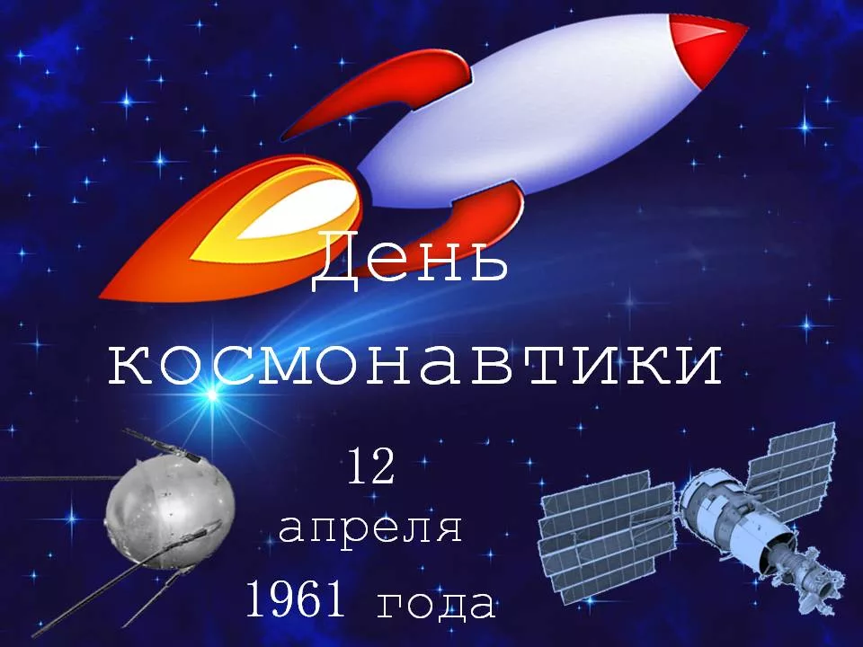
Подготовили
Воспитатели :
Пьянзина Е.П.,
Ежикова Н.Б.

Slide 2
12 апреля мы отмечаем День космонавтики – один из самых любимых праздников в нашей стране. Это неудивительно, ведь в детстве многие мечтали стать космонавтами и побывать в космосе.

Slide 3
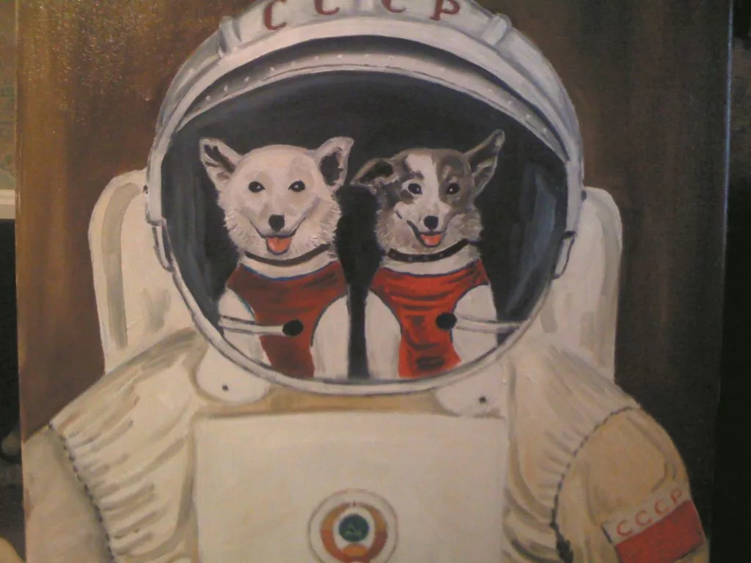
Сначала в космосе побывали: мыши, кролики, собаки.
Животных специально дрессировали, приучали не бояться треска и шума, терпеть холод и жару.
Первыми животными, совершившими орбитальный космический полет и вернувшимися на Землю невредимыми , стали советские собаки – космонавты Белка и Стрелка.

Slide 4
Потом было решено отправить в космос человека.
Им стал Юрий Алексеевич Гагарин.
12 апреля 1961 года Юрий Гагарин на космическом корабле» Восток» облетел всю Землю и вернулся обратно живым и невредимым.
Полет , продлившийся 1 час 48 минут( 108 минут) , навеки вошел в Всемирную историю.

Slide 5
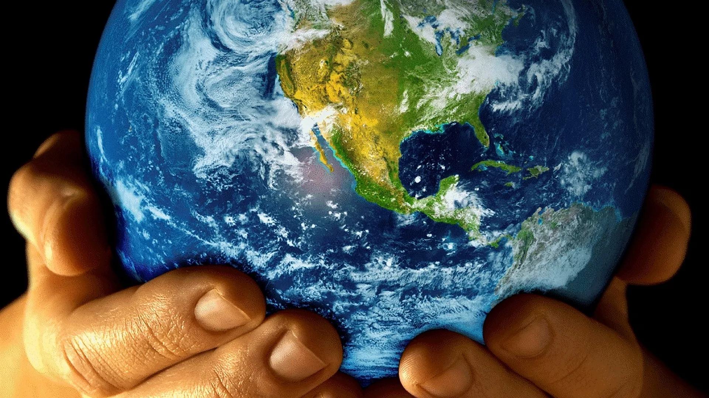
Наша Земля – это огромный шар, на котором есть море, реки, горы, пустыни и леса.
А также живут люди. Наша Земля и все, что ее окружает называется Вселенной, или космос.

Slide 6
Кроме нашей голубой планеты есть и другие, а также звезды. Звезды – это огромные светящиеся шары. Солнце – тоже звезда. Оно расположено близко к Земле, поэтому его видим и ощущаем его тепло. Звезды мы видим только ночью, а днем Солнце их затмевает. Есть звезды, даже больше Солнца.

Slide 7
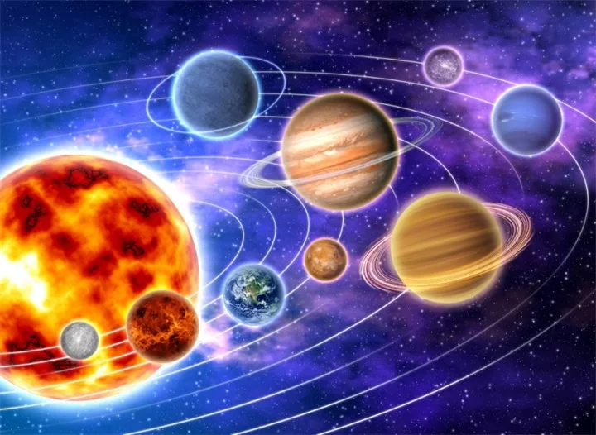
Кроме Земли в солнечной системе есть ещё 8 планет, у каждой планеты свой путь, который называется орбитой.

Slide 8
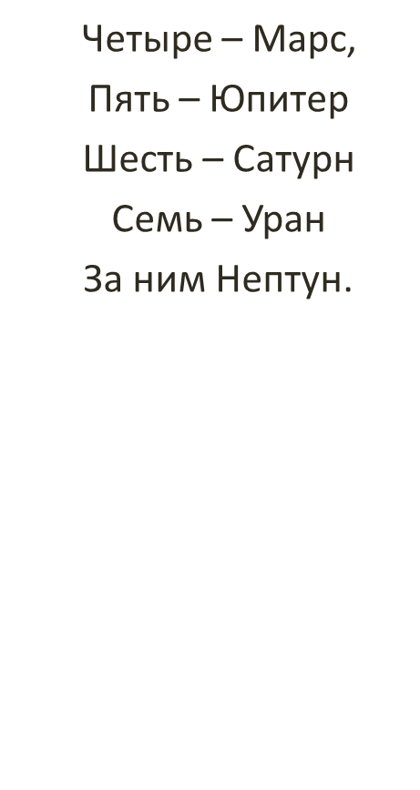
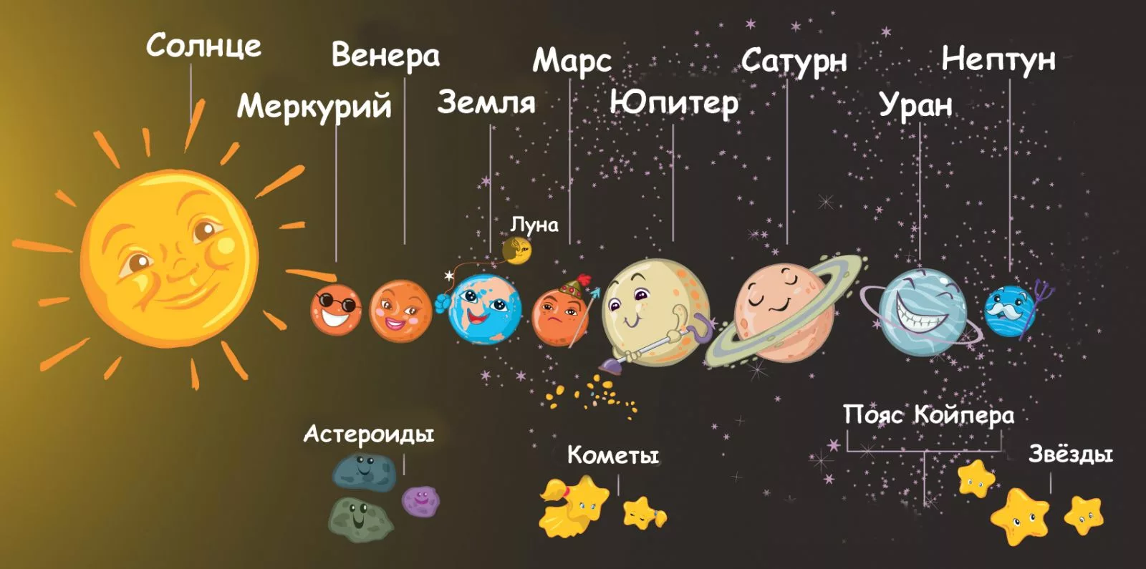
По порядку все планеты
Назовет любой из нас:
Раз – Меркурий
Два – Венера
Три – Земля,

Slide 9
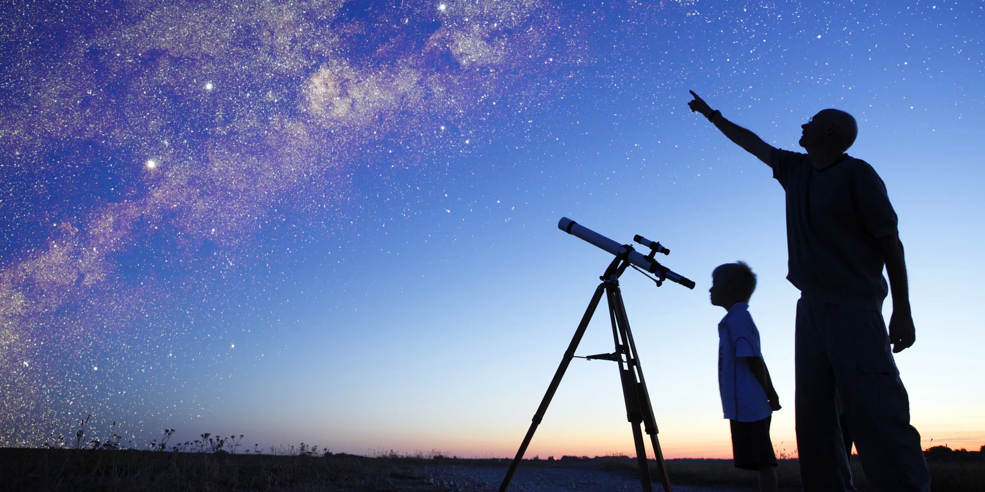
Рассказывайте своим детям о космосе, космонавтах, учите названия планет, рассматривайте звездное небо. Пусть ребенок растет любопытным, а вдруг он тоже станет потом ученым или космонавтом и вы будете им гордиться.

Slide 10
Спасибо за внимание!

